Slide 1


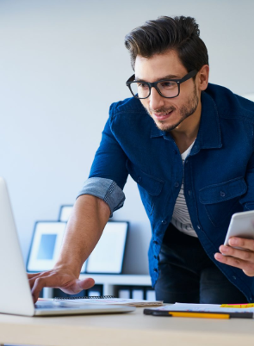

Login
Senha
somos entregamos Ensinamos Compartilhamos quer fazer parte?
Inteligência atuarial aplicada ao seu negócio
Saiba como a prospera aplica inteligência atuarial para fazer seu negócio prosperar na saúde suplementar
Conheça aplicações concretas sobre novos modelos de remuneração e os benefícios para sua organização e saiba como desenvolver produtos sob medida para o mercado que você atua
Quer conhecer os custos de mercado dos planos de saúde? (link ACPS)
Enteder a inflação médica do seu plano? (link artigo técnico inflação médica)
Entender o compartamento dos principais indicadores das operadoras? (BI novo)
Implantar gestão de risco de subscrição no seu negócio? (novo produto)
Na prospera você encontra resposta para tudo isso e muito mais

Slide 2
Login
Senha
somos entregamos Ensinamos Compartilhamos quer fazer parte?
Inteligência regulatória aplicada ao seu negócio
Saiba como a prospera gera impacto na sua operação a partir da análise preditiva da regulamentação de saúde e aconselhamento assertivo para seus negócios
Conheça aplicações concretas sobre novos modelos de remuneração e os benefícios para sua organização e saiba como desenvolver produtos sob medida para o mercado que você atua
Quer conhecer os custos de mercado dos planos de saúde? (link ACPS)
Enteder a inflação médica do seu plano? (link artigo técnico inflação médica)
Entender o compartamento dos principais indicadores das operadoras? (BI novo)
Implantar gestão de risco de subscrição no seu negócio? (novo produto)
Na prospera você encontra resposta para tudo isso e muito mais

Slide 3

somos entregamos Ensinamos Compartilhamos quer fazer parte?
Conheça aplicações concretas sobre novos modelos de remuneração e os benefícios para sua organização e saiba como desenvolver produtos sob medida para o mercado que você atua
Saiba como a prospera aplica inteligência atuarial para fazer seu negócio prosperar na saúde suplementar
Quer conhecer os custos de mercado dos planos de saúde? (link ACPS)
Enteder a inflação médica do seu plano? (link artigo técnico inflação médica)
Entender o compartamento dos principais indicadores das operadoras? (BI novo)
Implantar gestão de risco de subscrição no seu negócio? (novo produto)
Na prospera você encontra resposta para tudo isso e muito mais

